Slide 1
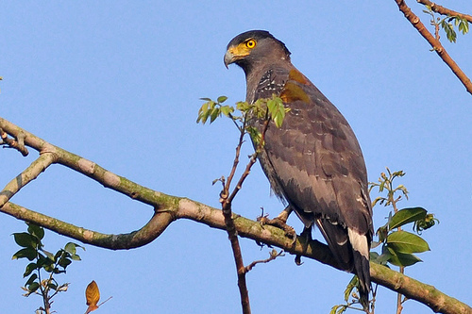
স্বাগতম

Slide 2
শ্রেণিঃ পঞ্চম বিষয়ঃ প্রাথমিক বিজ্ঞান পাঠঃ প্রাকৃতিক সম্পদ পাঠ্যাংশঃ প্রাকৃতিক সম্পদ ও কৃত্রিম সম্পদ কী?
জীবন কুমার পাল
সহকারি শিক্ষক
উত্তর শিবপুর সরকারি প্রাথমিক বিদ্যালয়
ফুলবাড়ি,দিনাজপুর

Slide 3
শিখন ফল
প্রাকৃতিক সম্পদ ও কৃত্রিম সম্পদ কী তা বলতে পারবে । ও
সনাক্ত করতে পারবে।

Slide 4
ভিডিওটি দেখি

Slide 5
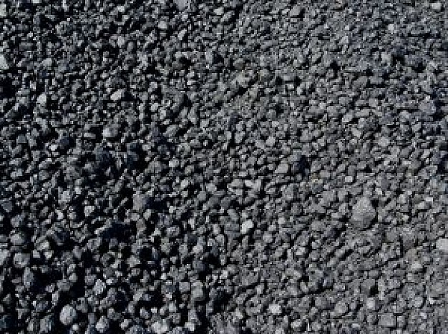
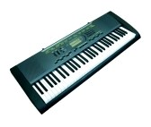
প্রাকৃতিক ও কৃত্রিম সম্পদ

Slide 6
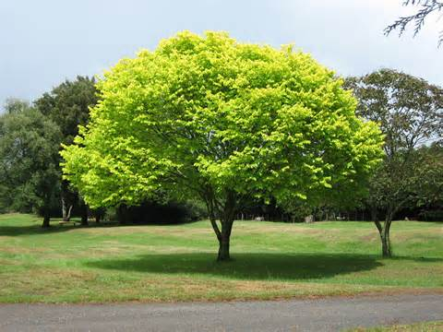
ধাপ-১ প্রাকৃতিক সম্পদ
কয়লা
গাছ

Slide 7
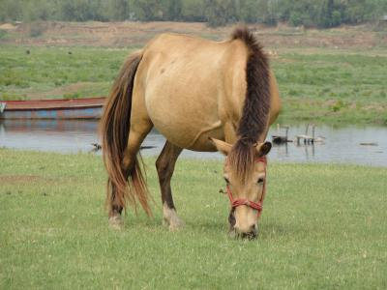
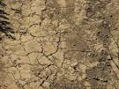
ঘোড়া
মাটি

Slide 8
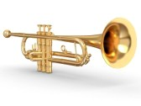
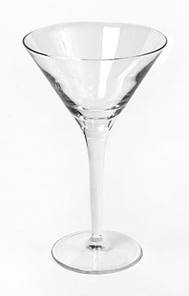
ধাপ-২ কৃত্রিম সম্পদ
বাঁশি
গ্লাস
চেয়ার
পেয়ালা

Slide 9
প্রাকৃতিক সম্পদঃ প্রকৃতির যা কিছু কাজে লাগে তাই প্রাকৃতিক সম্পদ, যেমন-মাটি,পানি,বায়ু,উদ্ভিদ, প্রাণী,কয়লা,চূনাপাথর ইত্যাদি ।
কৃত্রিম সম্পদঃ মানুষ তৈরীকৃত কিছু কৃত্রিম সম্পদ ,যেমন চেয়ার,টেবিল,কোদাল,কাচ ইত্যাদি।

Slide 10
প্রাকৃতিক সম্পদ থেকে মানুষ কৃত্রিম সম্পদ তৈরী করে,যেমন
প্রাকৃতিক সম্পদ | কৃত্রিম সম্পদ
গাছ | চেয়ার,টেবিল,বেঞ্চ,টুল
লোহা | কোদাল,কাস্তে,বটি
বালু | কাচ

Slide 11
দলীয় কাজ
ক দল ও গ দল
১০ টি প্রাকৃতিক সম্পদের নাম লেখ
খ দল ও ঘ দল ১০ টি কৃত্রিম সম্পদের নাম লেখ

Slide 12
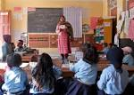
পাঠের সঙ্গে সংযোগ

Slide 13
মূল্যায়ন
১)বায়ু,মাটি, কাচ,মাছ,মোবাইল, বই, ,কলম,টুল,বালু,কয়লা,চশমা,টেবিল,উদ্ভিদ,পানি প্রাকৃতিক ও কৃত্রিম সম্পদ গুলি আলাদা কর।
প্রাকৃতিক সম্পদ
কৃত্রিম সম্পদ

Slide 14
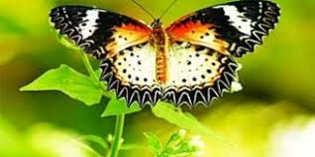
ধন্যবাদ

